Slide 1
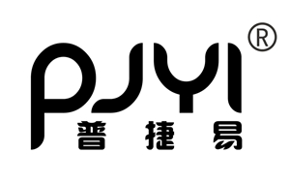
普捷易智慧小区高空抛物解决方案

Slide 2
01
需求分析
02
03
04
方案设计及实施指导
方案亮点
项目案例

Slide 3
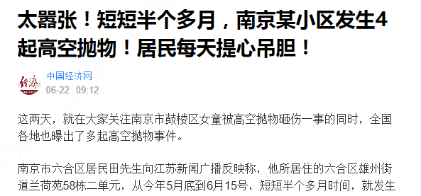
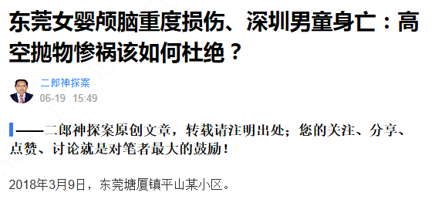
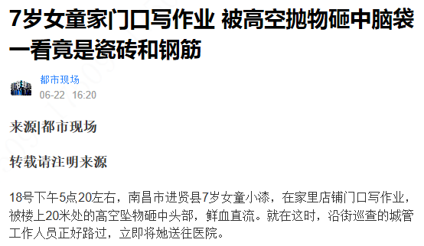
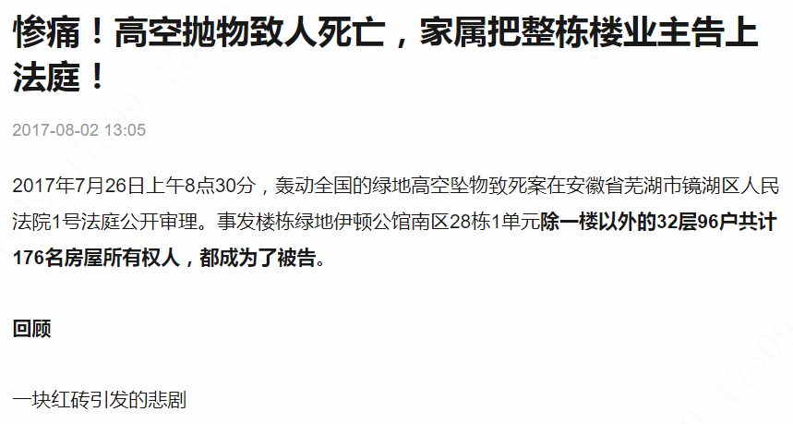
方案背景
案件频发！
《侵权责任法》第八十七条：从建筑物中抛掷物品或者从建筑物上坠落的物品造成他人损害，难以确定具体侵权人的，除能够证明自己不是侵权人的外，由可能加害的建筑物使用人给予补偿。

Slide 4
痛点分析
共同担责
财产损失
如造成人身财产损失，且无法找到肇事者，需该栋楼所有业主共同承担责任
破坏环境
对财产也会造成很大的损失，如车顶砸穿、玻璃砸碎等
烟头、垃圾等高空抛物对小区、街道环境卫生造成污染，加大清扫难度，且影响小区品质
安全隐患
投诉增多
1个麻将4楼落下可致人骨折，一颗鸡蛋18楼抛下可砸破头骨，25楼抛下可致人当场死亡
低层住户深受困扰，引发楼上楼下邻里矛盾

Slide 5
01
需求分析
02
03
04
方案设计及实施指导
方案亮点
项目案例

Slide 6
项目决策部门
根据小区类别的不同，对应的管理和决策部门也有所不同
街道办事处
业主委员会
针对安置房小区、回迁房小区、公租房小区和廉租房小区，由街道社区代为管理和出资，关键人是街道办事处主任。
针对商品房小区，由物业公司管理，但物业公司不能随意动用维修资金，而经营性收入的使用没有那么严格，决策权在业委会手中，关键人是业委会主任。

Slide 7
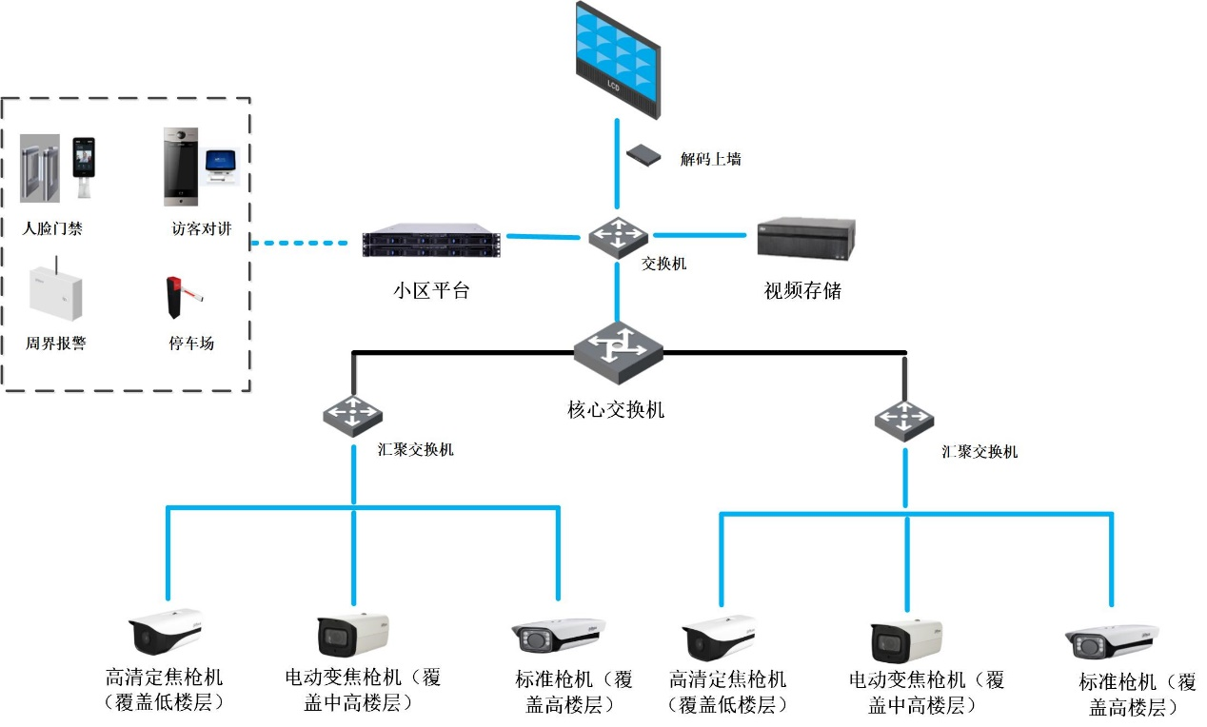
系统架构
有线方案
前端设备选用不同的高清枪机，分别覆盖不同的楼层，摄像机通过局域网接入。后端使用小区平台进行管理，可以无缝扩展门禁、对讲、停车场和报警等子系统，后端也可使用软件

Slide 8
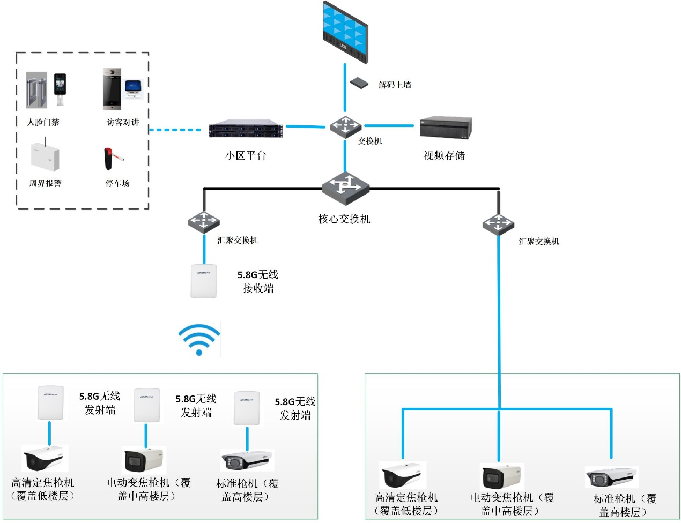
系统架构
无线方案
比传统的有线传输解决方案，使用无线网络实现数据传输具有不受地点约束，规划简明，安装容易，组网和扩容方便，维护成本低，覆盖面积大等特点。后端可使用小区平台或Smart PSS

Slide 9
选型指导
追求成本可以选择200万像素的星光枪机（焦距在4mm到8mm可调）
高楼层
（14~30层）
追求效果可以选择800万标准枪（焦距在4mm到8mm），再配合白光补光（100米左右距离）
追求成本可以选择200万像素6mm焦距的定焦枪机
中高楼层
（6~14层）
追求效果可以选择500万像素的枪机（焦距在4mm到8mm）再配合白光补光（100米左右距离）
追求成本可以选择200万像素3.6mm焦距的定焦枪机
低楼层
（1~6层）
追求效果可以选择500万像素的枪机（焦距在4mm到8mm可调）再配合白光补光（100米左右距离）

Slide 10
选型设备测试表
楼层 | 摄像机 | 摄像机楼层覆盖情况 |  |  | 环境 | 抛物 |  |  |  | 备注
 |  | 离楼立面10米 | 离楼立面20米 | 离楼立面30米 |  | 纸盒，棕色 30*14*13cm | 饮料瓶，浅蓝 20*5*5cm | 牛奶盒，白色 8*5*3cm | 果皮，橙色 直径5cm
低层 | (3.6mm) | 无法覆盖 | 无法覆盖 | 0~6层 | 白天 | P | P | P | P
 |  |  |  |  | 夜间 | P | × | × | × | 树木遮挡造成红外反光
 | (2.7~13.5mm) | 无法覆盖 | 0~6层 | 0~6层 | 白天 | P | P | P | P
 |  |  |  |  | 夜间 | P | P | P | × | 树木遮挡造成红外反光
中层 | (6mm) | 无法覆盖 | 无法覆盖 | 6~14层 | 白天 | P | P | P | P
 |  |  |  |  | 夜间 | P | P | P | P
 | (2.7~13.5mm) | 无法覆盖 | 6~14层 | 6~14层 | 白天 | P | P | P | P
 |  |  |  |  | 夜间 | P | P | P | P
高层 | （2.7~13.5mm) | 无法覆盖 | 14~24层 | 14~24层 | 白天 | P | P | P | P
 |  |  |  |  | 夜间 | P | P | P | ×
 |  | 无法覆盖 | 14~30层 | 14~30层 | 白天 | P | P | P | P
 |  |  |  |  | 夜间 | P | P | P | ×
 | （5~50mm) | 无法覆盖 | 14~30层 | 14~24层 14~30层 | 白天 | P | P | P | P
 |  |  |  |  | 夜间 | P | P | P | P

Slide 11
勘点
建议选择在需要覆盖的建筑立面前30米左右距离立杆安装，避免树木及其他物体遮挡。摄像机不建议选择在楼顶安装，主要原因是：
画面抖动
施工繁琐
侵犯隐私
小高层和高层，楼顶风力比较大，会造成摄像机抖动，从而造成监控画面抖动，对于高空抛物识别效果不佳
小区楼顶通常不会预埋管线，安装摄像机需重新综合布线，系统的整体施工成本较高
在楼顶安装，从上往下照，很容易照到居民家中，侵犯个人隐私，会引起不必要的麻烦

Slide 12
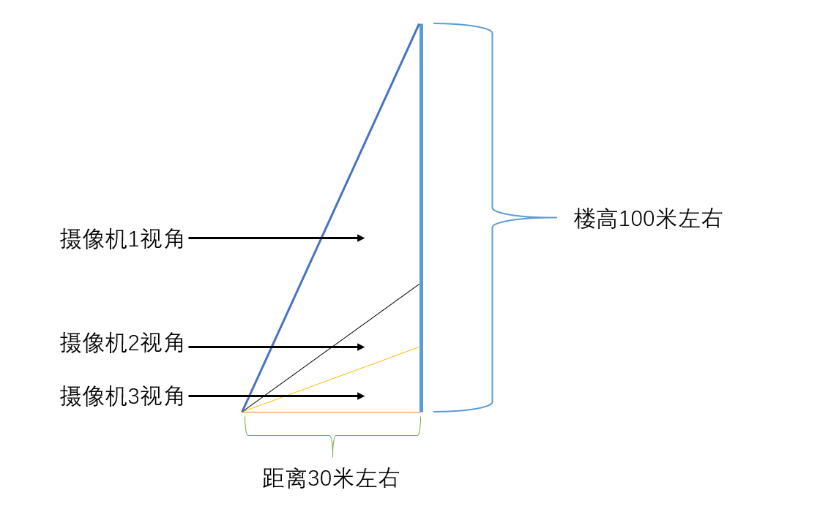
安装指导
建议地面立杆或离地面墙面3米高处安装，距离大楼30米左右（如条件不允许，也可距离20米左右），摄像机固定于立杆伸出部分，通过支架旋转角度，根据实际场景固定于仰角60度到80度之间
对于一个楼高在100米左右的大楼来说，可以通过3个相机进行覆盖，一个摄像机照0—15米的高度，一个摄像机照15-30米的高度，一个摄像机覆盖30-100米的高度

Slide 13
01
需求分析
02
03
04
方案设计及实施指导
方案亮点
项目案例

Slide 14
方案亮点
方案亮点
适应复杂环境
兼顾隐私
超高距离
高性价比
具备优秀低照性能，以及宽动态、背光补偿、透雾等功能
使用枪式摄像机从下往上仰拍，避免照到居民家中
使用中长焦镜头，可对高层建筑进行有效覆盖
高层2梯4户，只需3个枪式摄像机即可覆盖

Slide 15
01
需求分析
02
03
04
方案设计及实施指导
方案亮点
项目案例

Slide 16
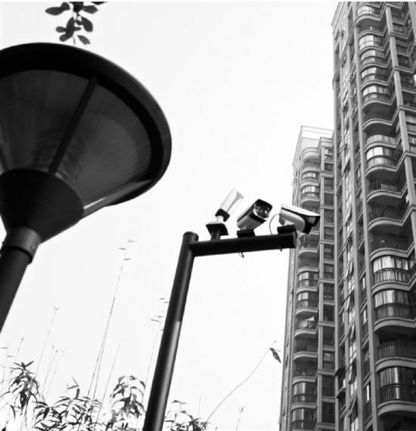
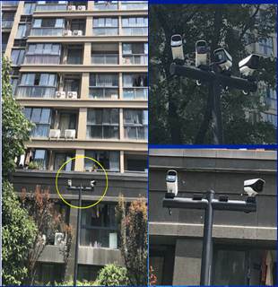
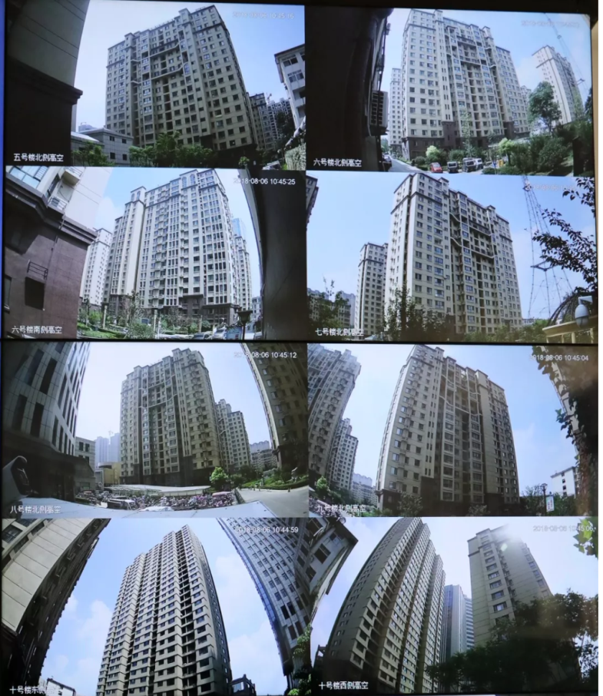
项目案例
杭州萧山相墅花园
杭州拱墅蔡马人家
菏泽天泽园小区
装有35台高空摄像机，抛物投诉率下降超过50%
小区内安装30几台防高空抛物摄像机，街道和小区物业几乎接不到关于高空抛物投诉
接入智慧安全小区智慧管控平台，实时监控楼层室外抛物，并有效溯源

